Slide 1
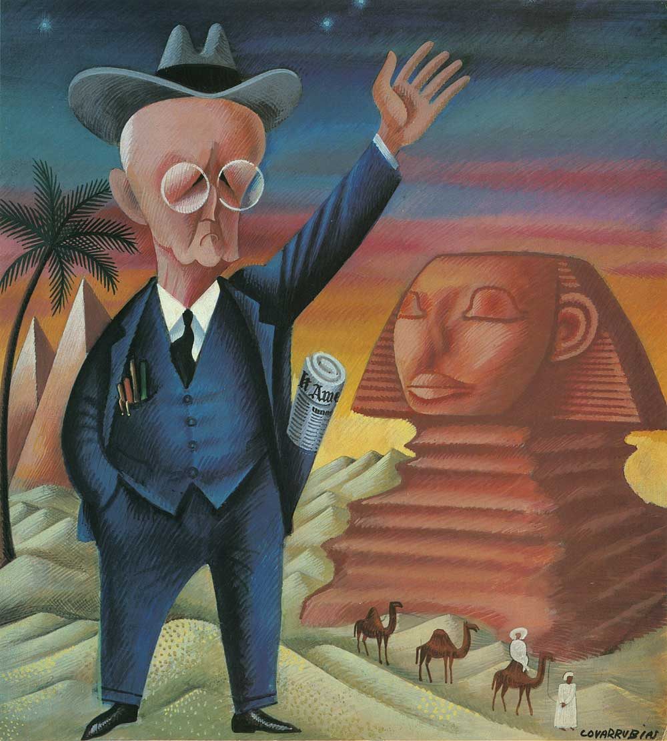
أبو الهول في المانيا

Slide 2
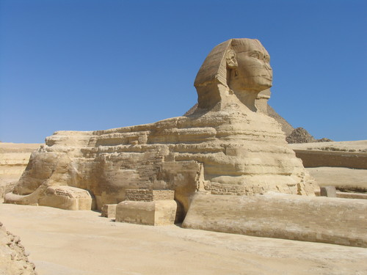

Slide 3
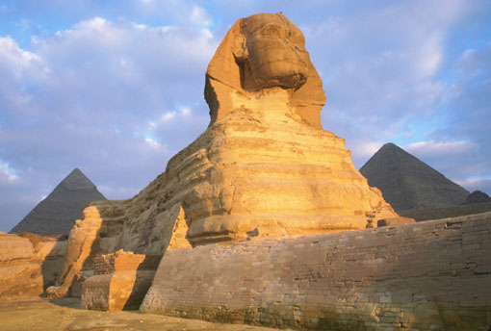
Sphinx - Giza

Slide 5
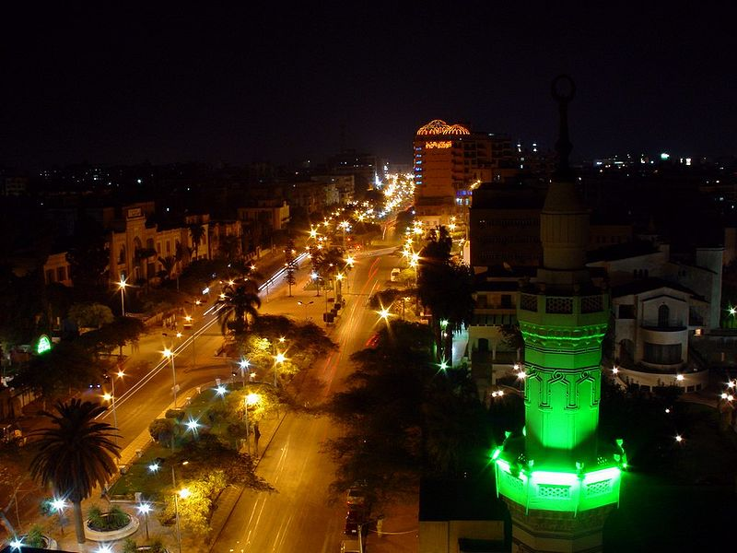
Tanta

Slide 6
محطة مصر، طنطا

Slide 7
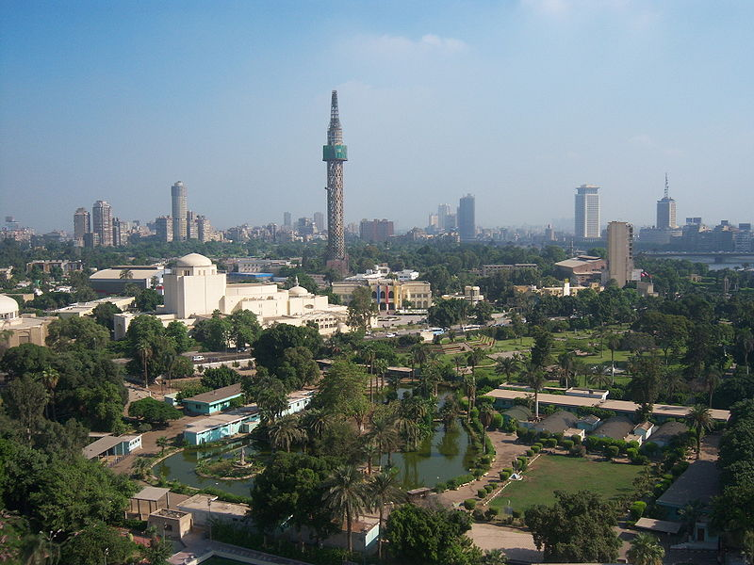
القاهرة

Slide 8
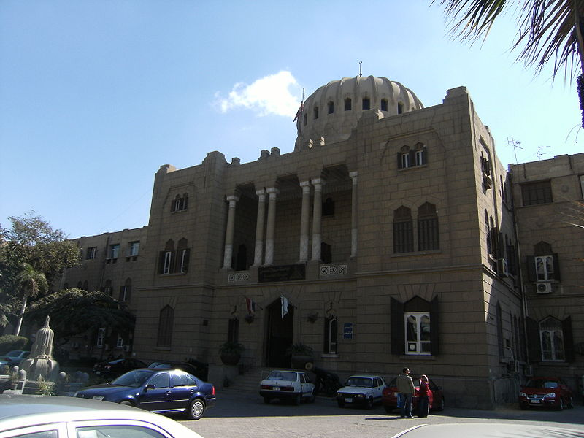
كلية هندسة – جامعة عين شمس

Slide 9
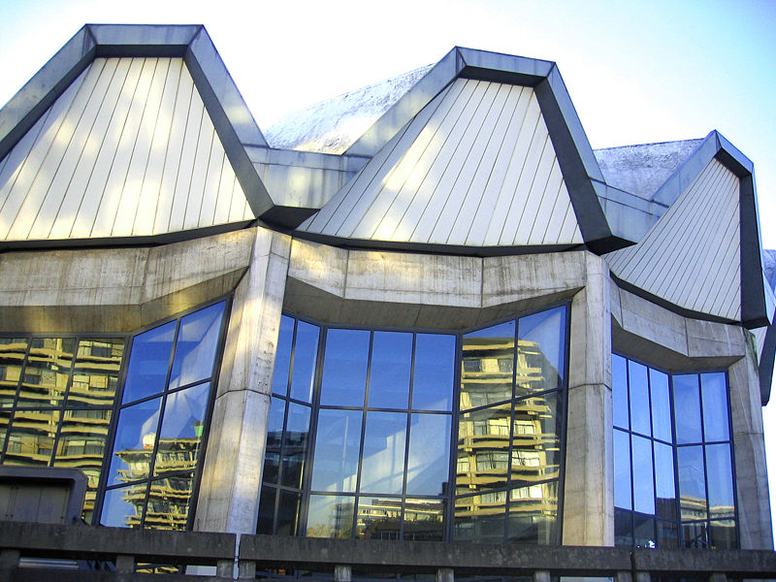
Bochum University - Germany

Slide 10
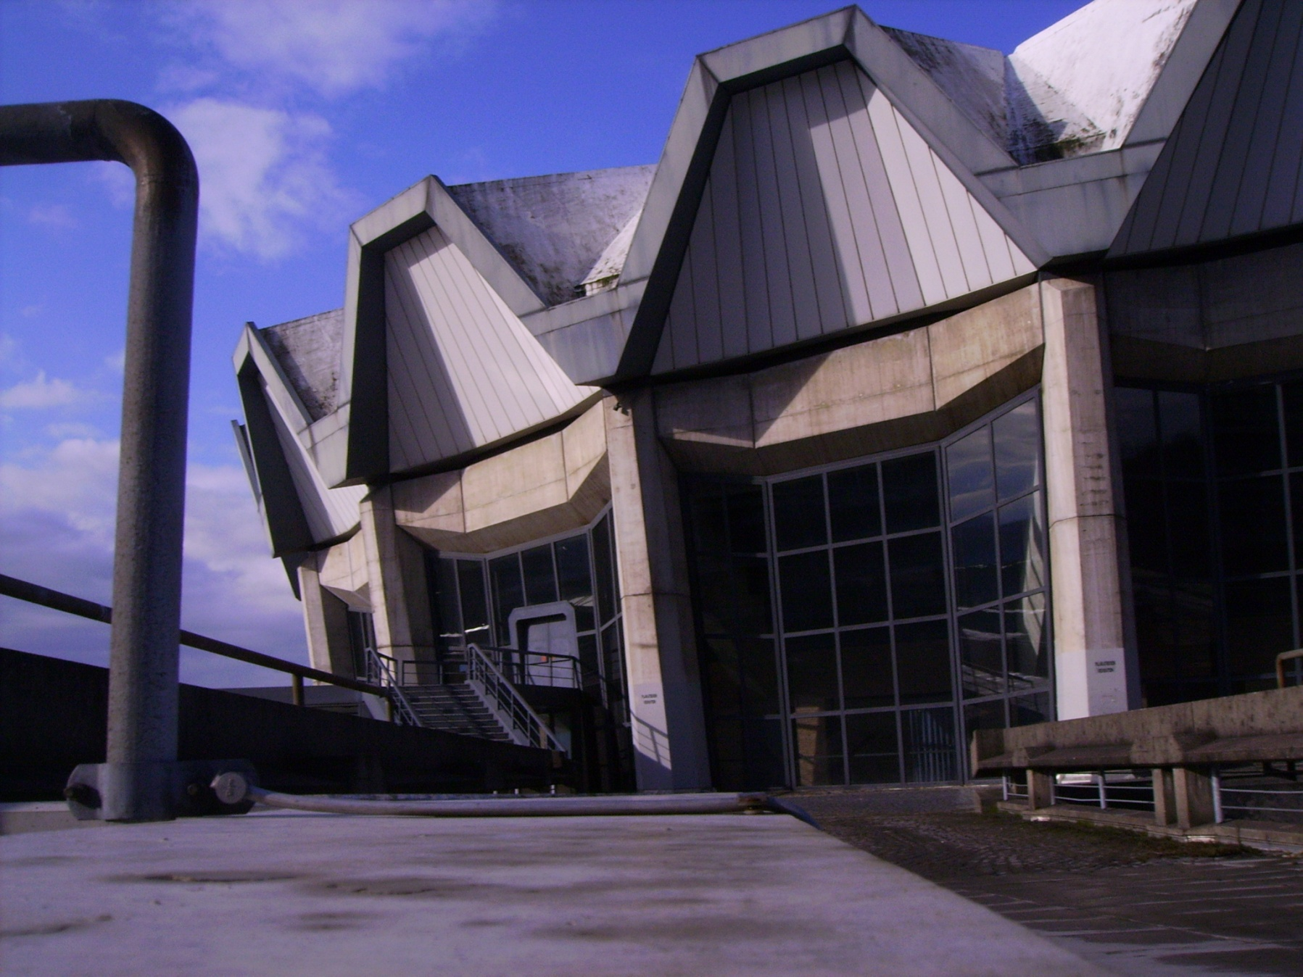

Slide 11
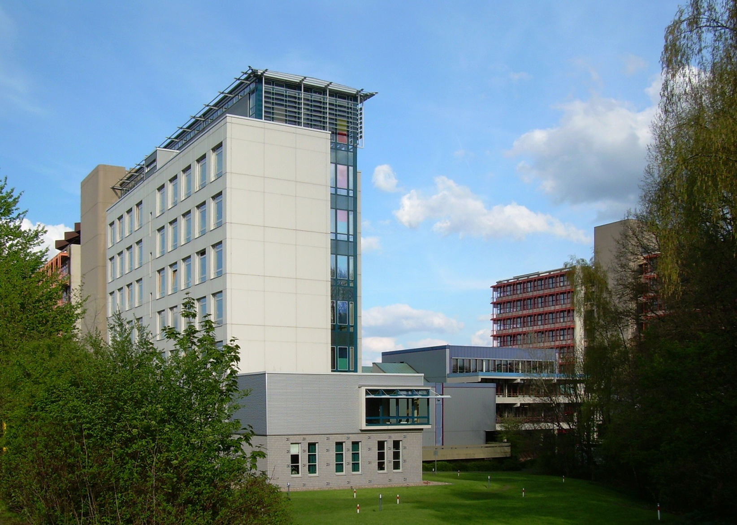

Slide 12
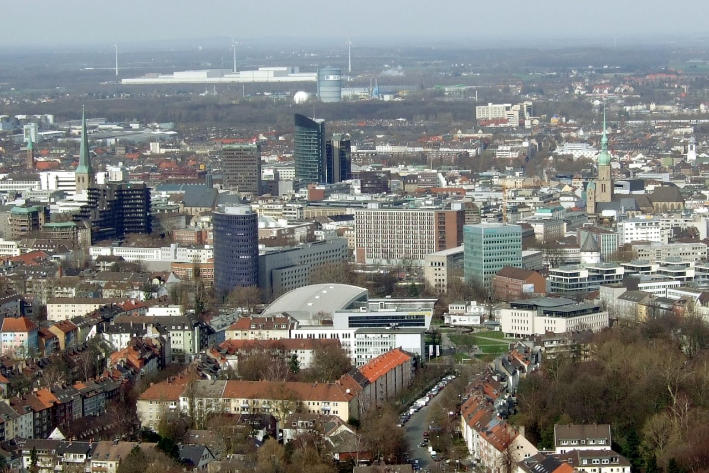
Dortmund - Germany

Slide 13
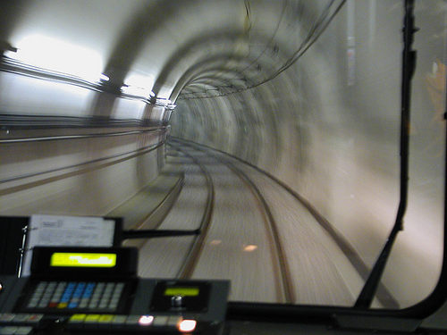
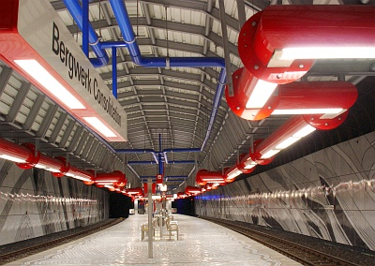
مترو دورتموند

Slide 14
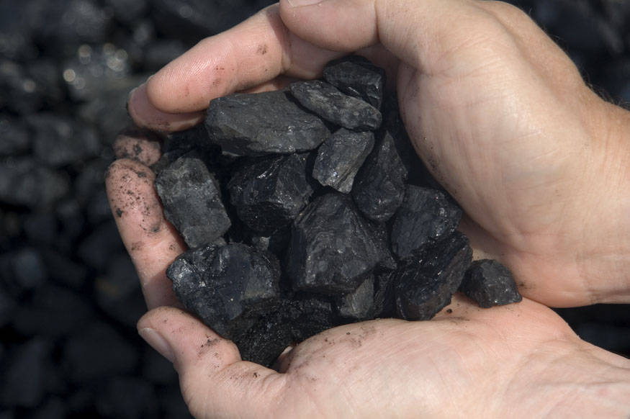

Slide 15
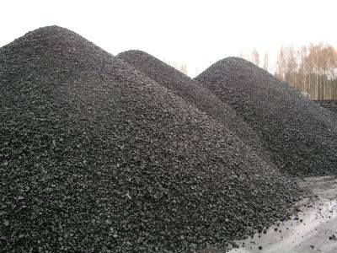
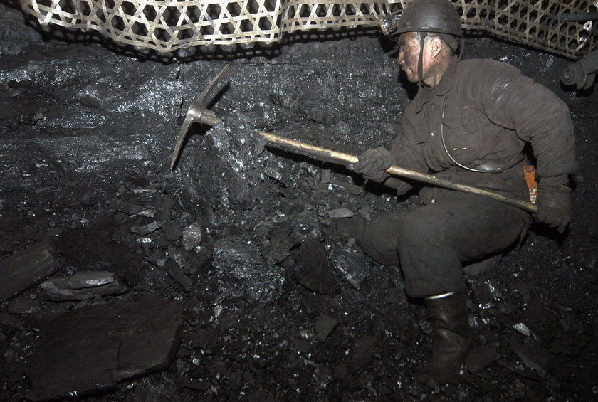
مناجم فحم Coal mines

Slide 16
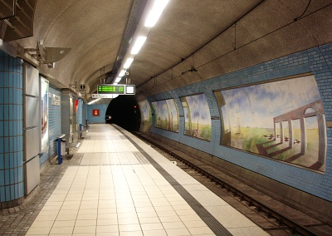

Slide 17
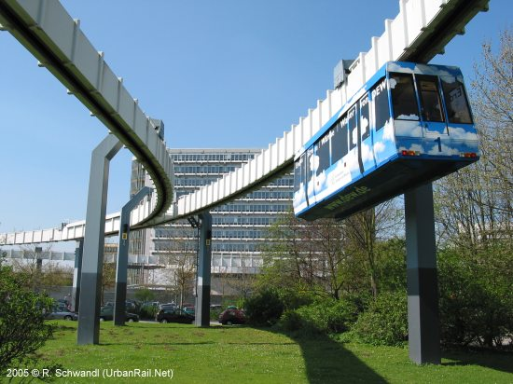

Slide 18
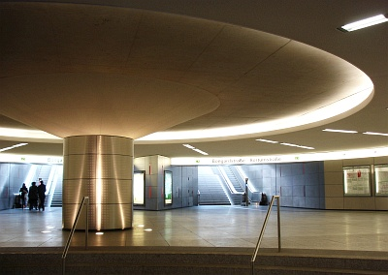
من أكبر محطات المترو فى ألمانيا

Slide 19
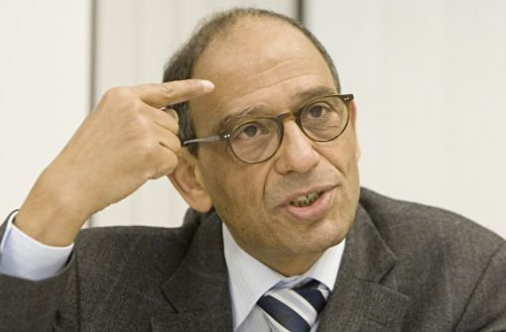
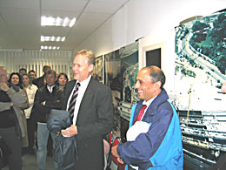

Slide 20
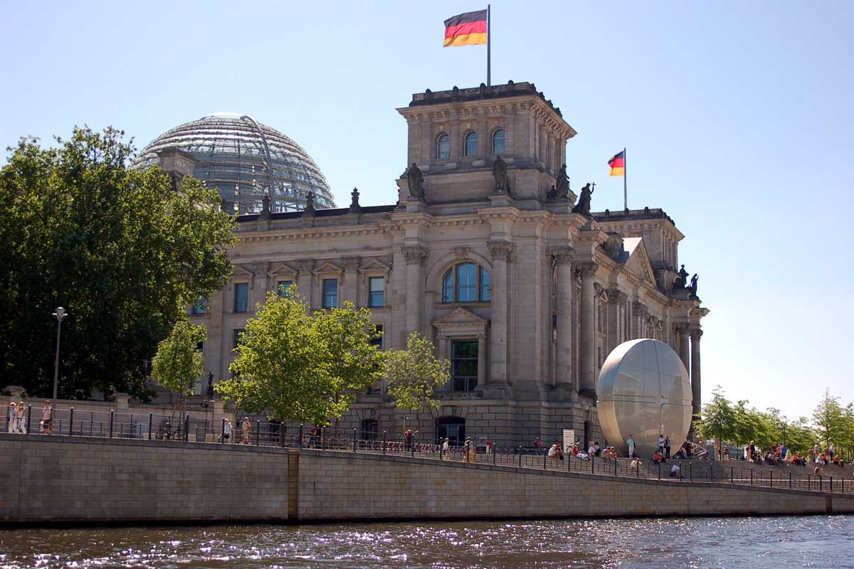
Berlin – Germany

Slide 21
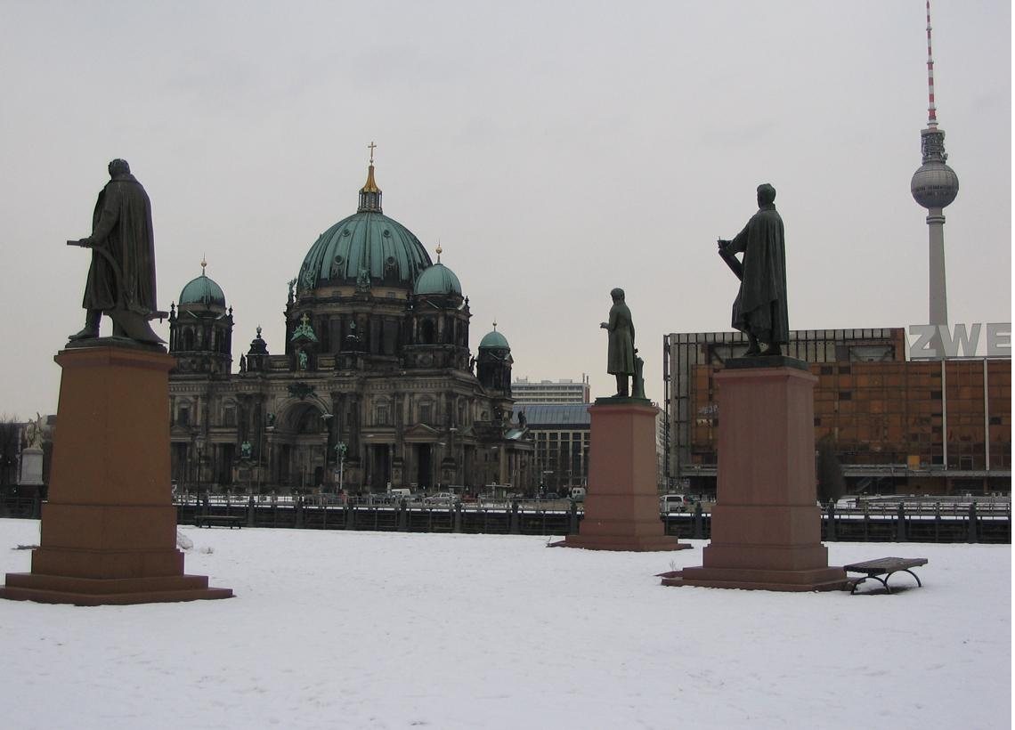
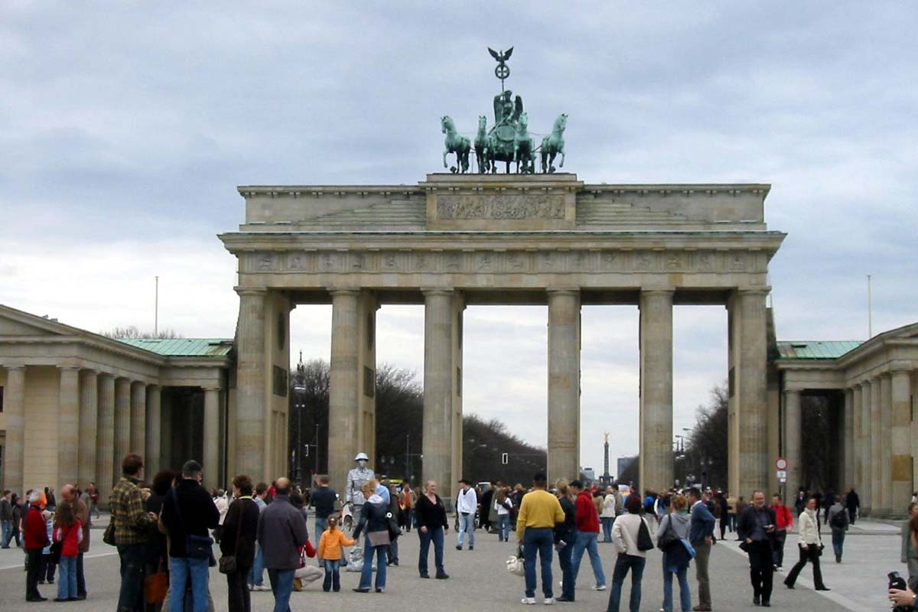
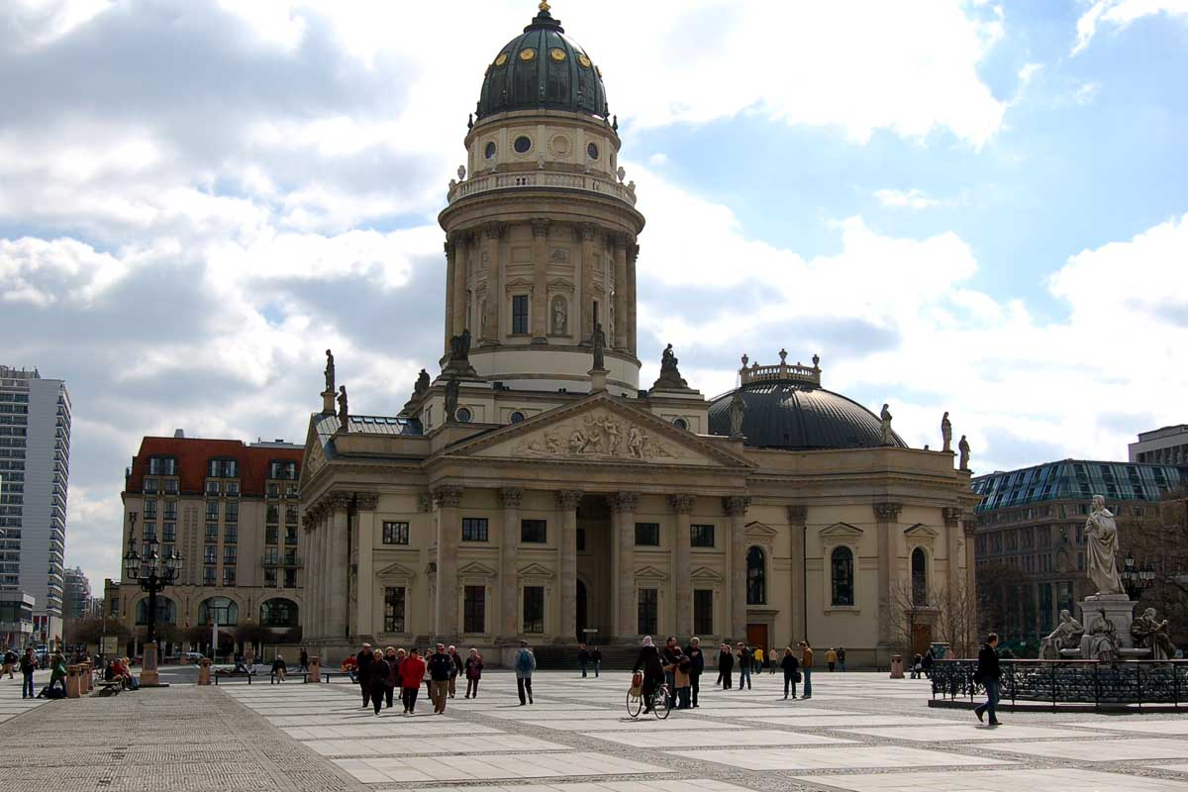
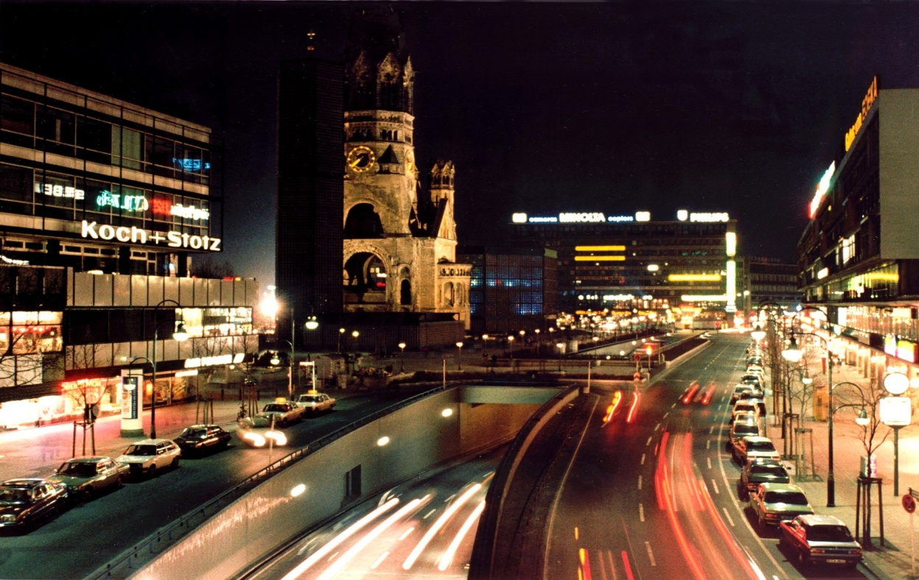

Slide 22
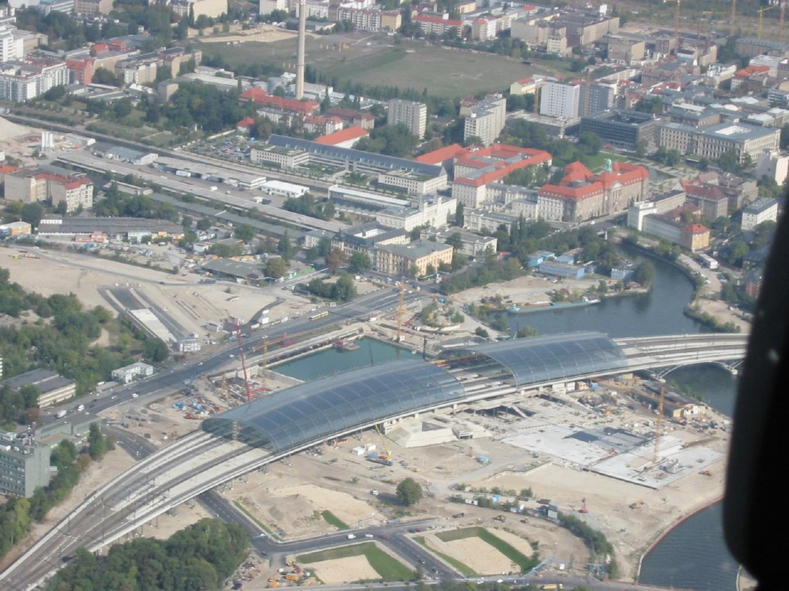
مايو 2001

Slide 23
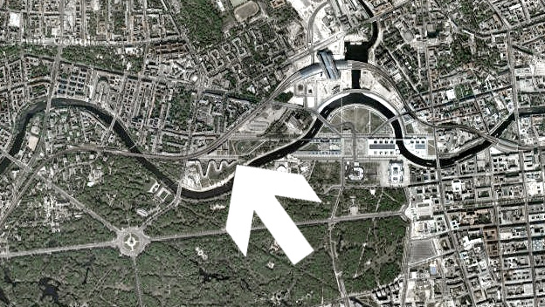

Slide 24
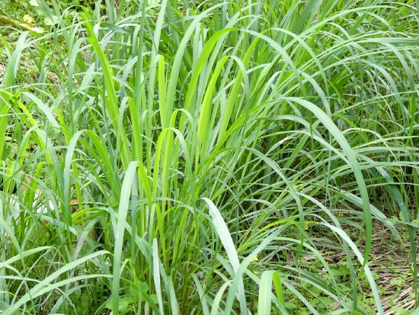
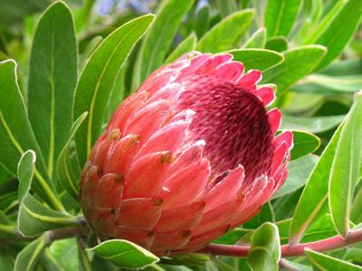

Slide 25
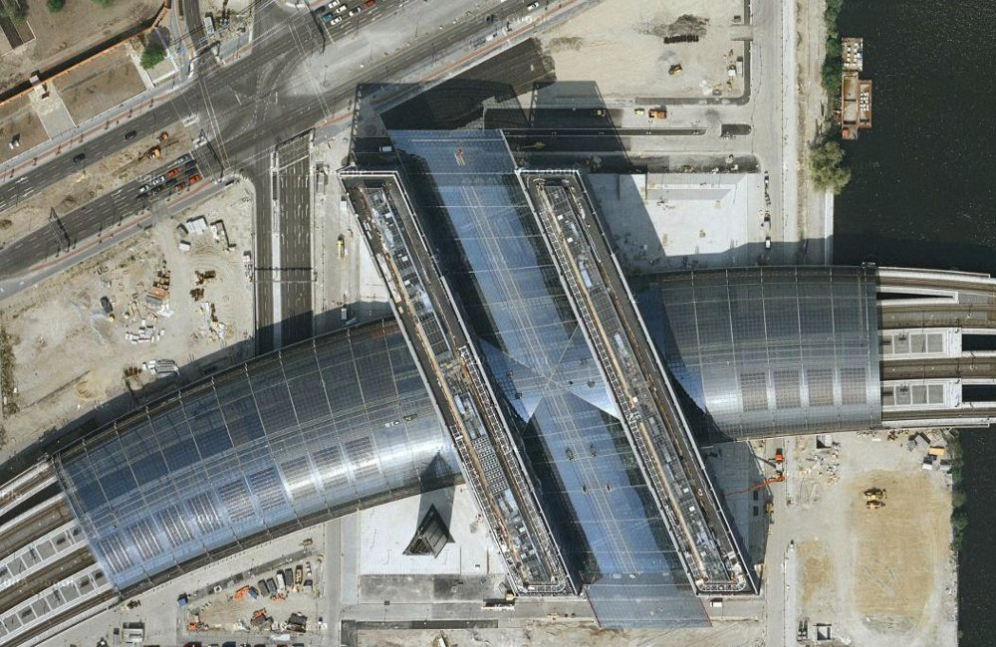

Slide 26
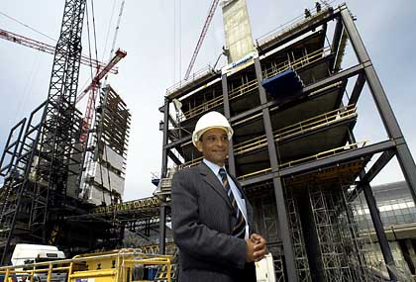

Slide 27
World cup Germany 2006
9 June 2006

Slide 28
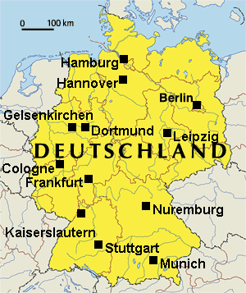

Slide 29
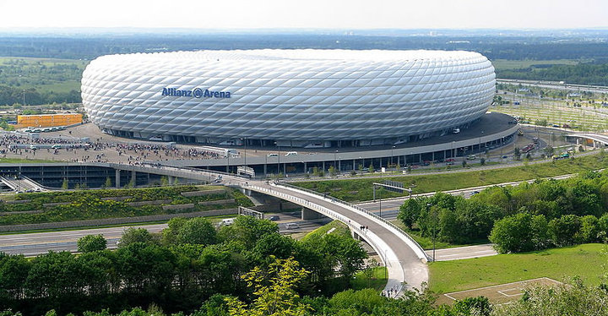
Allianz Arena - Munich

Slide 30
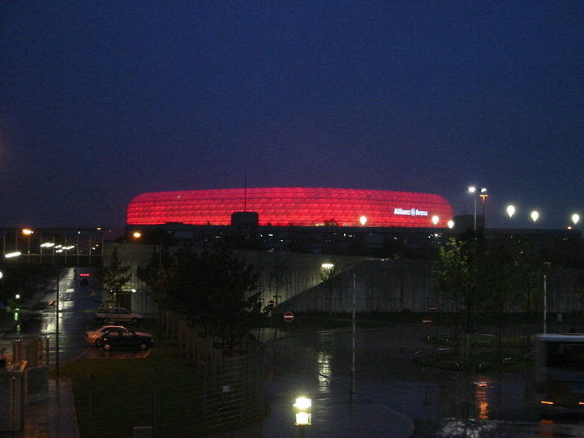
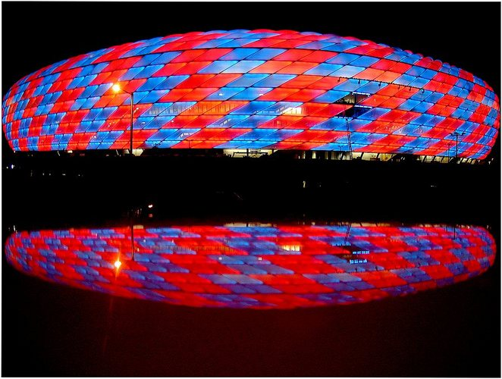

Slide 31
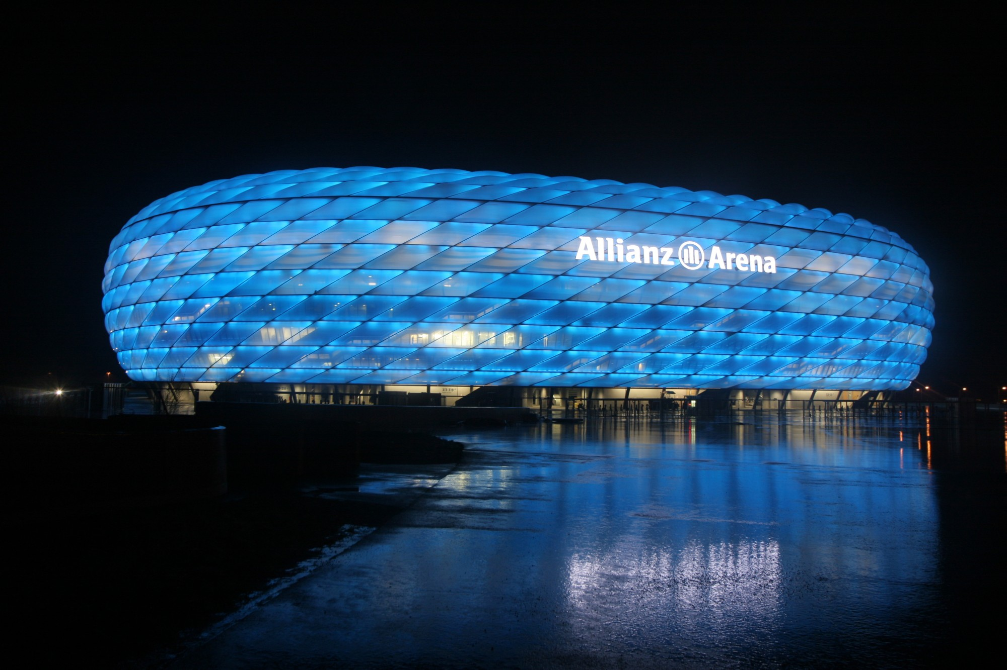

Slide 32
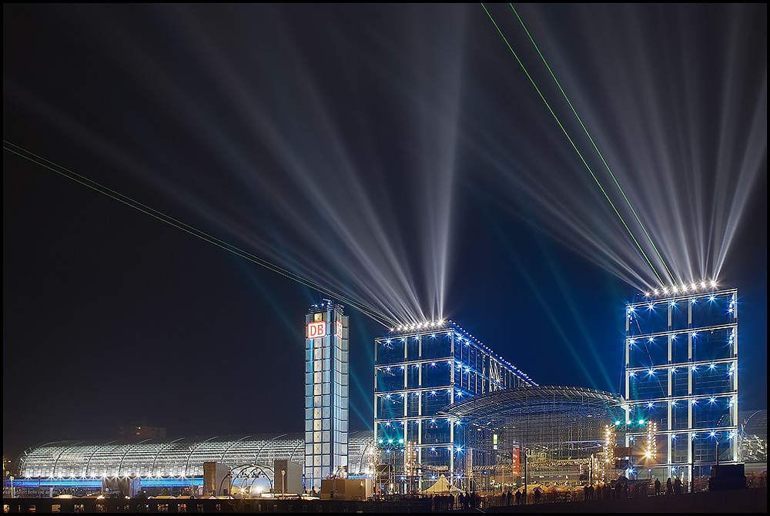
26 June 2006

Slide 33
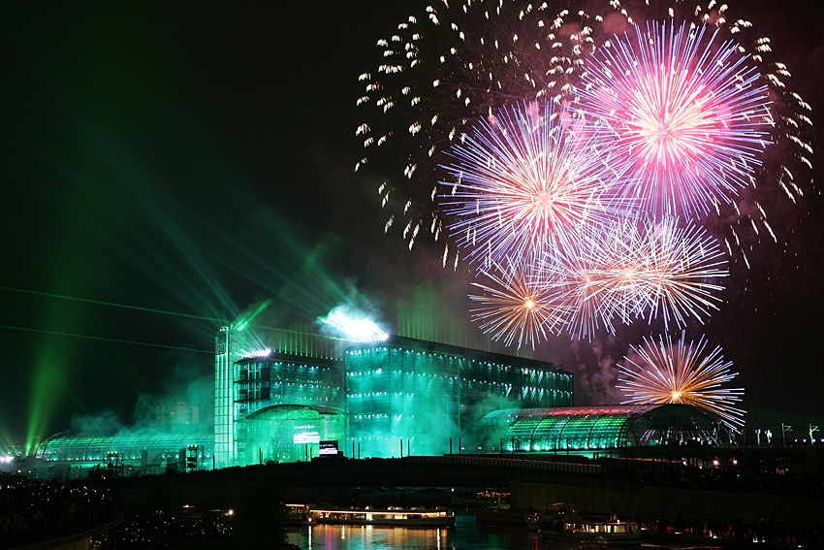

Slide 34
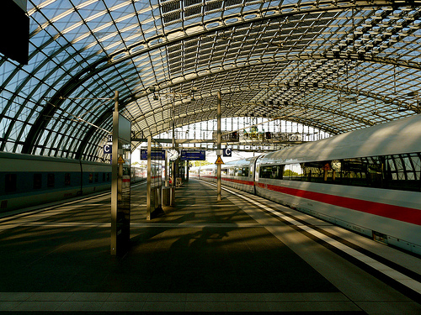

Slide 35
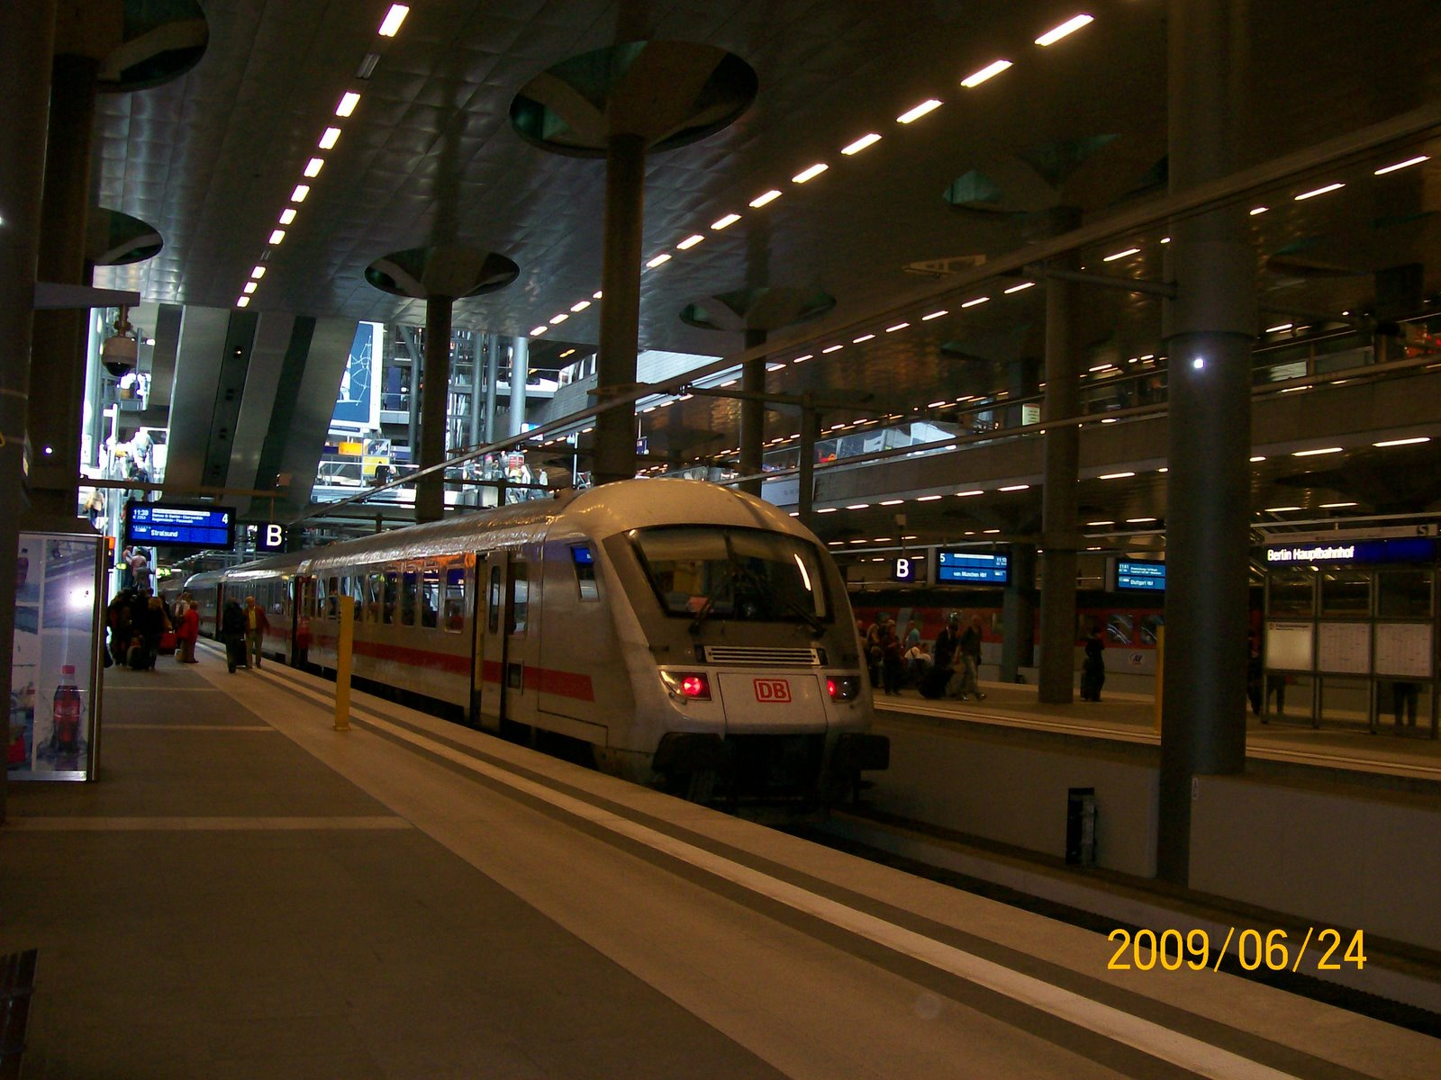

Slide 36
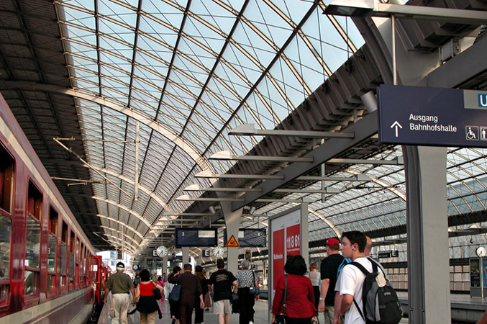

Slide 37
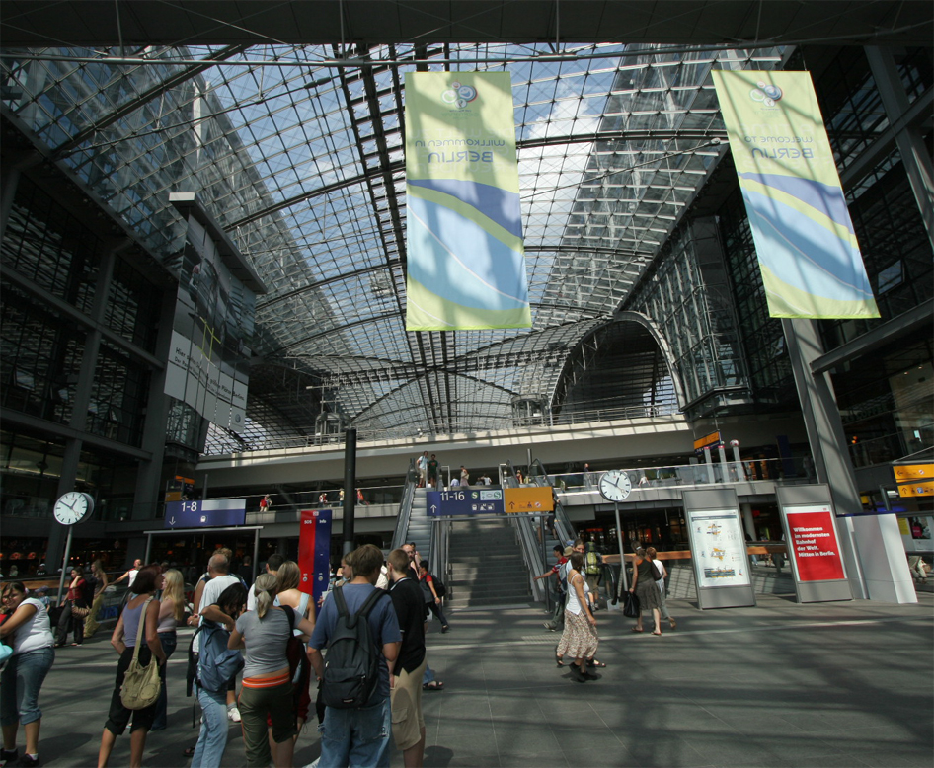
اكبر محطة سكة حديد فى العالم

Slide 38
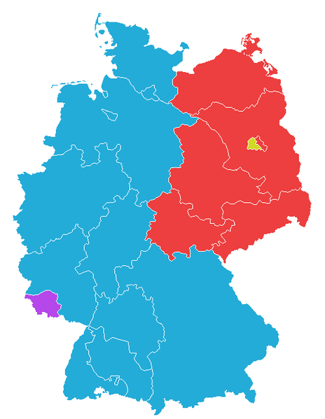

Slide 39
1990

Slide 40
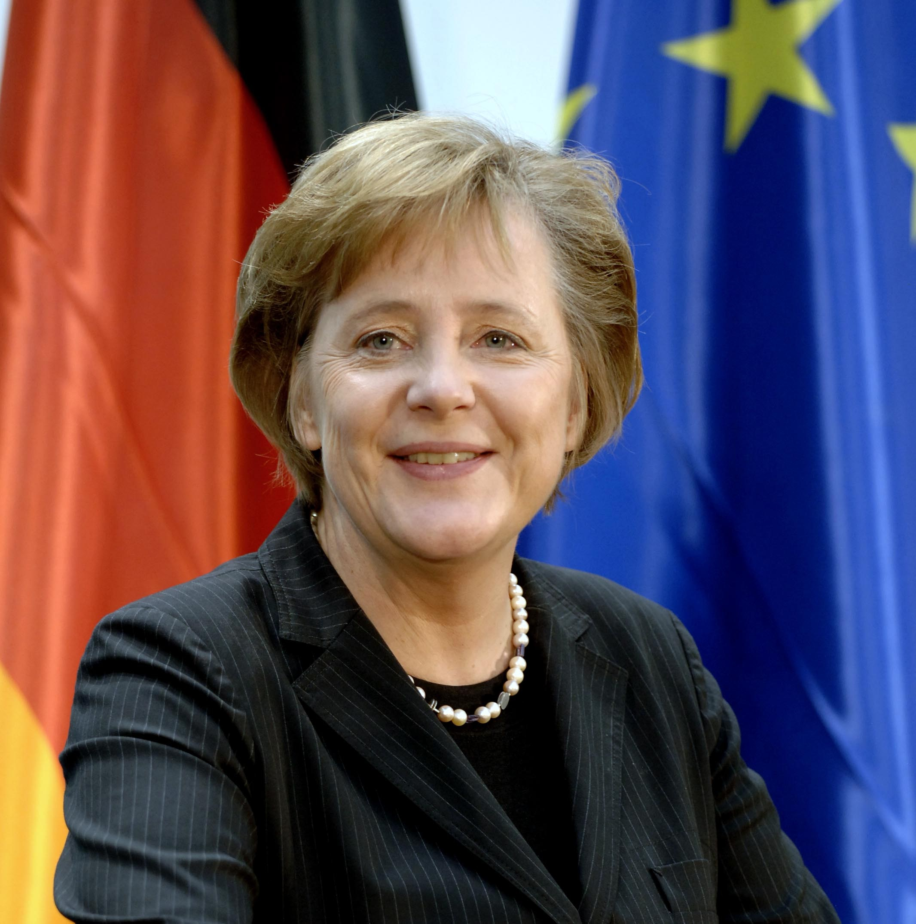

Slide 41
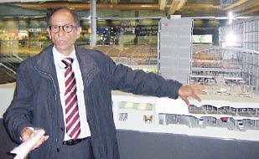

Slide 42
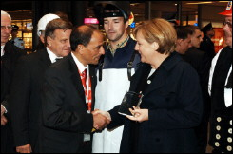
26 June 2006

Slide 43
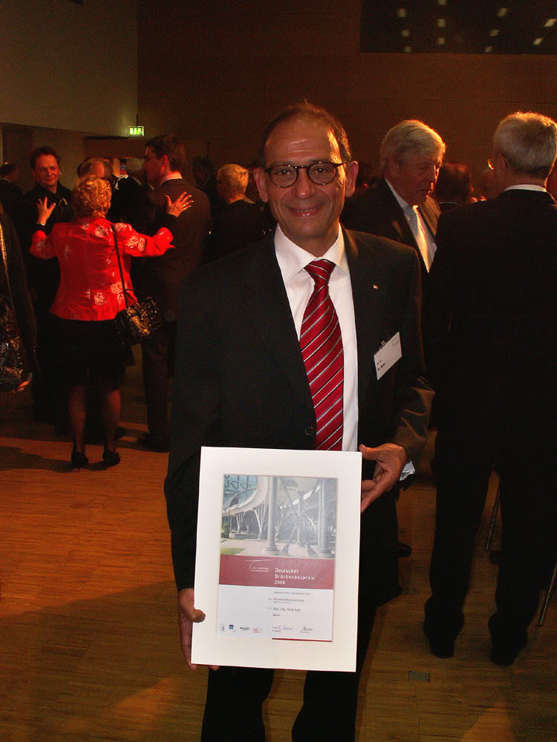
2008

Slide 44
هانى عازر
منحه حاكم ألمانيا وسام الدولة وهو أرفع الأوسمة فى ألمانيا.
منح وسام الجمهورية
كرمته المستشارة الألمانية أنجيلا ميركل
هنأئه الرئيس محمد حسنى مبارك

Slide 45
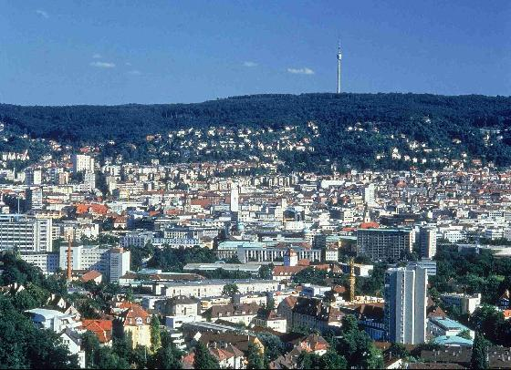
Stuttgart

Slide 46
Refrences www.google.com www.almasryalyoum.com/node132738 www.wikipedia.com www.youtube.com www.berlin.info.com www.ruhr-uni-bochum.com www.fifa.com www.facebook.com

Slide 47
?

Slide 48
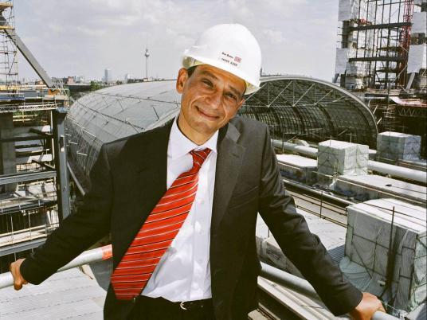
Hany Azer

Slide 49
Ahmed Emad Elsabagh
Collége Saint-marc
ahmed12_1@hotmail.com

Slide 50
Hany Azer

